Slide 1
AUTORIDADE DA MOBILIDADE E DOS TRANSPORTES
&
TAXONOMIA DA UE
Cristina Pinto Dias
20 novembro 2023

Slide 2
Sumario Executivo
Recentes Marcos Climáticos (de 2015-2021/2022).
A Taxonomia da UE & Autoridade da Mobilidade e dos Transportes, AMT.
(Regulamento 2020/852 de junho 2020)
Divulgação de Informação sobre Sustentabilidade Ambiental das Empresas & Autoridade da Mobilidade e dos Transportes, AMT.
(Diretiva (UE) 2022/2464 de dezembro 2022)
Reflexão conjunta dos Próximos Passos.

Slide 3
1. RECENTES MARCOS CLIMÁTICOS

Slide 4
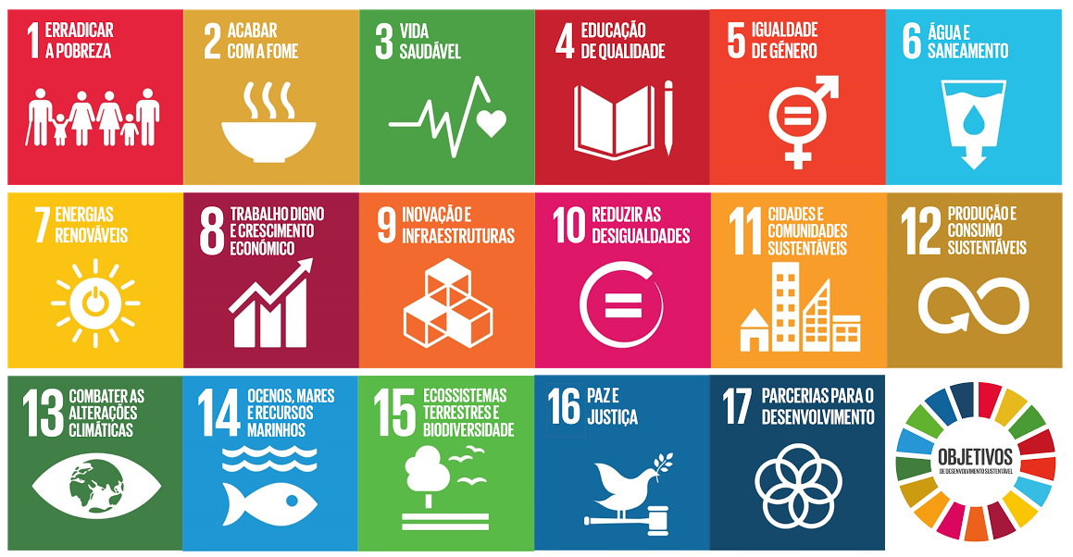
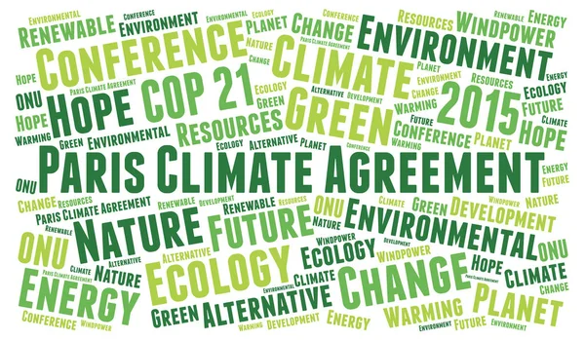
Agenda 2030 (2015) – 17 Objetivos de Desenvolvimento Sustentável – ODS
169 metas
Assembleia Geral das Nações Unidas
Acordo Paris 2015
1º Acordo Universal sobre Alterações Climáticas
Assinado por 193 partes (192+UE)
Pacto Ecológico Europeu (2021)
UE primeiro continente a atingir a neutralidade carbónica
até 2050
Ambição o mundo reduza as emissões de GEE para manter a temperatura global do planeta Terra abaixo dos 2ºC no Século XXI e prosseguir todos os esforços para se alcançar os 1,5º Centigrados.
Alterações Climáticas, assente no principio da responsabilidade comum mas diferenciada, com objetivos de mitigação e adaptação às Alterações Climáticas, no propósito de se prosseguir esforços para limitar o aumento da temperatura do planeta Terra aos 1,5º C.
12 “Iniciativas Estratégicas”

Slide 5
Lei de Bases do Clima
A Lei Europeia do Clima (Regulamento 2021/1119 de 30 de junho de 2021), foi transposta para a moldura legal nacional pela Lei nº 98/2021, em 31 de dezembro de 2021, Lei de Bases do Clima

Slide 6
Lei de Bases do Clima
Artigo 8.º
Sujeitos
São sujeitos da ação climática:
a) O Estado;
b) Os institutos públicos;
c) As empresas públicas;
d) As regiões autónomas;
e) As autarquias locais e respetivas associações públicas;
f) O Conselho para a Ação Climática, nos termos a definir em diploma próprio;
g) As entidades administrativas independentes com funções de regulação da atividade económica;
h) As organizações não governamentais de ambiente (ONGA), centros e grupos de investigação e reflexão, e outras organizações não governamentais, associações ou entidades da sociedade civil;
i) Os cidadãos, as empresas privadas e outras entidades de direito privado.

Slide 7
Lei de Bases do Clima
Artigo 78.º
Revisão das normas sobre governo das sociedades
1 — As entidades reguladoras e de fiscalização identificam, no prazo de um ano após a publicação da presente lei, as alterações legislativas e regulamentares necessárias para que as sociedades integrem no governo societário a exposição aos cenários climáticos e os potenciais impactes financeiros daí resultantes, seguindo as recomendações da Diretiva 2014/95/UE do Parlamento Europeu e do Conselho, de 22 de outubro de 2014, relativa à divulgação de informações não financeiras e de informações sobre a diversidade por parte de certas grandes empresas e grupos, os princípios de taxonomia sobre atividades ambientalmente sustentáveis da União Europeia e as recomendações e boas práticas internacionais.
2 — No prazo de um ano após a entrada em vigor da presente lei, o Governo apresenta na Assembleia da República um relatório contendo as revisões necessárias para harmonizar o Código das Sociedades Comerciais e demais legislação com o disposto na presente lei.
Notes:
DESCONSTRUINDO:

Slide 8
2. TAXONOMIA DA UE

Slide 9
TAXONOMIA UE PROMOÇÃO FINANCIAMENTO SUSTENTAVÉL
ideia chave:
“Bússola Verde” a direcionar as atividades
financeiras preferencialmente para os objetivos
PACTO ECOLÓGICO EUROPEU

Slide 10
A Lei de Bases do Clima
Artigo 3.º
Objetivos da política do clima
Alínea
m) “Dinamizar o financiamento sustentável e promover a informação relativa aos riscos climáticos por parte dos agentes económicos e financeiros.”
Lei nº 98/2021, Lei de Bases do Clima em 31 de dezembro de 2021,

Slide 11
Lei de Bases do Clima
Artigo 35.º
Sistema Financeiro
nº. 7
As entidades reguladoras e de fiscalização apresentam um relatório anual sobre a exposição ao risco climático dos respetivos setores, em particular sobre o risco climático do setor financeiro e segurador.
Notes:
QUAL O INSTRUMENTO A UTILIZAR PARA FAZER ESSA AVALIAÇÃO? A Taxonomia

Slide 12
TAXONOMIA UE = TAXONOMIA = REGULAMENTO DA TAXONOMIA
TAXONOMIA UE
Definida no Regulamento (UE) 2020/852 de 18 junho de 2020) que estabelece um regime para a promoção do Investimento Sustentável.

Slide 13
O que é a Taxonomia UE?
Um sistema de classificação “verde”
Instrumento de Transparência
Instrumento de Comparabilidade
Um quadro de referência e um Guia para o Investimento Sustentável.
Confidencial by Cristina Dias

Slide 14
Como funciona a Taxonomia UE?
Taxonomia UE - estabelece 6 objetivos, todos eles direcionados para o alcance das metas do PEE - Neutralidade Carbónica UE em 2050, alavancada em investimento nas atividades que contribuem positivamente para o Ambiente e Clima.
Os objetivos definidos são agnósticos relativamente aos setores de atividade económica.
Quais são os 6 Objetivos da Taxonomia?

Slide 15
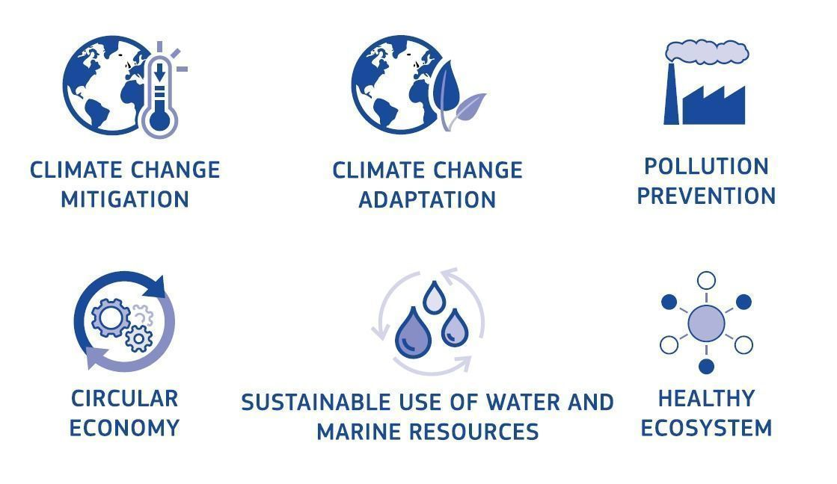
6 Objetivos Taxonomia (artº. 9º)
2 DOMÍNIO CLIMÁTICO:
Mitigação das Alterações Climáticas
Adaptação às Alterações Climáticas
4 DOMÍNIO AMBIENTAL:
Utilização sustentável e proteção dos recursos hídricos e marinhos
Transição para uma Economia Circular
Prevenção e Controlo da poluição
Proteção e o restauro da biodiversidade e dos ecossistemas.
PROXIMO PASSO: Traduzir estes 6 Objetivos em critérios mensuráveis, claros, e rigorosos do ponto de vista técnico e cientifico, para serem operacionalizados em todos os EM da UE pelas empresas abrangidas.

Slide 16
Atos Delegados da Taxonomia
Ato Delegado do Clima
Regulamento Delegado UE 2021/ 2139 da Comissão de 4 de junho de 2021 – que completa Regulamento 2020/852, relativo relativa aos Critérios Técnicos de Avaliação para determinar em que condições uma atividade económica é qualificada como Ambientalmente Sustentável contribuindo para os Objetivos 1 e 2 da Taxonomia.
Ato Delegado para a Divulgação de Informação (DDA)
Regulamento Delegado UE 2021/ 2178 da Comissão de 6 de julho de 2021 – relativo ao teor e apresentação das Informações Sustentabilidade Ambiental a Divulgar (Informação Não-Financeira) pelas empresas, conforme Artigo 8.º da Taxonomia.
Ato Delegado Complementar do Clima
Regulamento Delegado UE 2022/ 1214 da Comissão de 9 de março de 2022 – relativo às atividades económicas do setor energético (Energia Nuclear e Gás Natural)
Ato Delegado Ambiental
Proposta de Regulamento Delegado adotada pela Comissão a 27 de junho de 2023 relativa aos Critérios Técnicos de Avaliação para determinar em que condições uma atividade económica é qualificada como Contribuindo Substancialmente para os Objetivos 3 a 6 da Taxonomia (em discussão no Conselho e no Parlamento Europeu).

Slide 17
Quando é que uma Atividade é Sustentável no âmbito Taxonomia ?
A Taxonomia estabelece 2 condições fundamentais a cumprir para que uma atividade económica seja considerada ambientalmente sustentável:
Art.º nº. 3
ATIVIDADE
ELEGIVÉL
TAXONOMIA
ATIVIDADE
ALINHADA
TAXONOMIA
ATIVIDADE
SUSTENTAVÉL
De acordo com os Critérios Técnicos Avaliação definidos no Ato Delegado do Clima e/ou no Ato Delegado Complementar do Clima e/ou no (futuro) Ato Delegado do Ambiente.

Slide 18
Setores & Atividades Económicas ELEGIVEIS – TAXONOMIA
(Ato Delegado Clima - Anexo I e II)
1 - SILVICULTURA
2 – ATIVIDADES LIGADAS À PROTEÇÃO E À RECUPERAÇÃO DO AMBIENTE
3 – INDUSTRIAS TRANSFORMADORAS
4 - ENERGIA
5 – ATIVIDADES DE ABASTECIMENTO DE ÁGUA, GESTÃO DE RESIDUOS E DESCONTAMINAÇÃO
CADA ATIVIDADE ECONOMICA É DESDOBRADA EM VÁRIAS SUB-ATIVIDADES
6 – TRANSPORTES
Capitulo 6 – TRANSPORTES – cerca de 18 atividades económicas identificadas
7 – ATIVIDADES DE CONSTRUÇÃO E IMOBILIÁRIAS
8 – INFORMAÇÃO E COMUNICAÇÃO
9 – ATIVIDADES PROFISSIONAIS CIENTIFICAS E TÉCNICAS (I & D)

Slide 19
Ato Delegado do Clima - Anexo I e Anexo II – Capitulo 6 – TRANSPORTES – Atividades Economicas
Transporte ferroviário interurbano de passageiros
Transporte ferroviário de mercadorias
Transportes ferroviário urbanos e suburbanos,
Transporte rodoviário de passageiros
Exploração de dispositivos de mobilidade pessoal, logística dos transportes em velocípedes
Transportes em motociclos,
Veículos ligeiros de passageiros e veículos comerciais
Serviços de transporte rodoviário de mercadorias
Transporte de passageiros por vias navegáveis interiores
Transporte de mercadorias por vias navegáveis interiores
Adaptação de transportes de passageiros e de mercadorias por vias navegáveis interiores
Transporte marítimo e costeiro de mercadorias, embarcações para operações de trabalho portuário e atividades auxiliares
Transporte marítimo e costeiro de passageiros
Adaptação de transportes marítimos e costeiros de mercadorias e de passageiros
Infraestruturas dedicadas à mobilidade pessoal, logística dos transportes em velocípedes
Infraestruturas de transporte ferroviário
Infraestruturas para transporte rodoviário e transporte público hipocarbónico
Infraestruturas para transportes aquáticos hipocarbónicos.

Slide 20
Quando é que uma Atividade Económica está Alinhada pela Taxonomia ? Quando cumpre 4 requisitos:
1 - Contribuir Substancialmente
(nos termos dos artigos 10.º a 16.°)
Se Contribuir Substancialmente para pelo menos 1 dos 6 objetivos ambientais da EU
(make a substancial contribution)
2 - Não Prejudicar Significativamente
(nos termos do artigo 17.º)
(2 casos especiais as atividades de Transição e atividades Capacitantes)
Não Prejudicar Significativamente qualquer um dos outros 5 objetivos ambientais da UE .
(do no significant harm – DNSH)
3 - Cumprir as Salvaguardas Mínimas (artigo 18.º)
Cumprir as Salvaguardas Mínimas - Matéria de Direitos Humanos e Direitos Laborais.
(meet minimum social safeguards)
Satisfazer os critérios técnicos estabelecidos nos Atos Delegados
(Até ao momento, estão em vigor os Critérios estabelecidos no Ato Delegado do Clima (p/ Objetivos 1 e 2 da Taxonomia).
4 - Satisfazer os requisitos técnicos de avaliação (1 + 2)
(nos termos do artigo 10.º , n.º 3, do artigo 11.º , n.º 3, do artigo 12.º , n.º 2, do artigo 13.º , n.º 2, do artigo 14.o , n.º 2, ou do artigo 15.o , n.º 2.)
Confidencial by Cristina Dias
Notes:
atividades de Transição – atividades tradicionais para as quais a tecnologia disponível ainda não tem um sucedâneo.
Atividades Capacitantes – atividades que permitem diretamente que outras façam uma contribuição substancial
[ex: Obj1 - prevenção ou redução das emissões GEE; ou do aumento das remoções de gases com efeito de estufa, através da inovação de processos ou da inovação de produtos]

Slide 21
SINTESE:
Regulamento Delegado Clima* UE 2021/ 2139 DE 4 DE JUNHO DE 2021 – Regulamento / Ato Delegado do Clima completa Regulamento 2020/852, ao estabelecer os CRITÉRIOS TÉCNICOS DE AVALIAÇÃO para determinar em que condições uma atividade económica é qualificada como:
Contribuindo substancialmente para a MITIGAÇÃO DAS ALTERAÇÕES CLIMATICAS (Objetivo 1) e/ou
Contribuindo substancialmente para ADAPTAÇÃO ÀS ALTERAÇÕES CLIMÁTICAS (Objetivo 2)
SEM Prejudicar Significativamente nenhum dos Outros Objetivos
1
2
3
4
5
6
Mitigação das Alterações Climáticas
Adaptação às Alterações Climáticas
Utilização sustentável e proteção dos recursos hídricos e marinhos
Transição para uma Economia Circular
Prevenção e Controlo da poluição
Proteção e o restauro da biodiversidade e dos ecossistemas
*RDC - Abrange mais de 65% das empresas cotadas nos mercados de setores responsáveis por mais de 80% das emissões GEE na Europa

Slide 22
SINTESE _ 4 PASSOS
1 - Identificar
Identificar se a atividade faz parte da lista Anexo I e II do Ato Delegado Clima _ Elegível
2 - Avaliar
Avaliar se a atividade contribui substancialmente sem prejudicar significativamente
3 - Verificar
Verificar se cumpre as Salvaguardas Mínimas
4 - Aplicar
Aplicar as Regras de Divulgação de Informação de Sustentabilidade Ambiental (Informação Não-Financeira).
para as Empresas aferirem
a conformidade com a
Taxonomia da EU:

Slide 23
3. Divulgação de Informação sobre Sustentabilidade
(Informação Não-financeira)

Slide 24
Divulgação de Informação sobre Sustentabilidade Ambiental das Empresas (designação anterior: Informação Não-financeira) _ 2 Instrumentos:
DIRETIVA (UE) 2022/2464 do Parlamento Europeu e do Conselho de 14 de dezembro de 2022, referente à divulgação pelas empresas de Informações sobre Sustentabilidade Ambiental – Está em vigor desde janeiro de 2023, a sua transposição pelos EM será até julho 2024.
Até Dezembro 2023 - Diretiva 2014/95/UE - referente à divulgação de informações não financeiras e de informações sobre a diversidade por parte de certas grandes empresas e grupos.
Em finalização o Ato Delegado com a definição dos Standards Obrigatórios de Reporte sobre Sustentabilidade Ambiental – os templates ESRS – que obedece à Estrutura ASG / ESG.
1
Ato Delegado para a Divulgação de Informação
Regulamento Delegado UE 2021/ 2178 da Comissão de 6 de julho de 2021 – relativo ao teor e apresentação das Informações Sustentabilidade Ambiental a Divulgar pelas empresas (Informação Não-Financeira), conforme Artigo 8.º da Taxonomia.
2

Slide 25
DIRETIVA (UE) 2022/2464 do Parlamento Europeu e do Conselho de 14 de dezembro de 2022
Artigo 20.º
Declaração sobre a governação da sociedade
Alínea g)
Uma descrição da política de diversidade aplicada pela empresa relativamente aos seus órgãos de administração, de direção e de supervisão em termos de género e outros aspetos, tais como idade, habilitações, experiência profissional, os objetivos dessa política de diversidade, a forma como foi aplicada e os resultados no período de referência.
Caso essa política não seja aplicada, a declaração deve conter uma explicação para esse facto.
É aditado o parágrafo:
Considera-se que as empresas abrangidas cumpriram a obrigação prevista na alínea g), se incluírem as informações exigidas ao abrigo dessa alínea, como parte do respetivo Relato de Sustentabilidade e uma referência a essas informações na declaração sobre a governação da sociedade.
Notes:
QUAL O INSTRUMENTO A UTILIZAR PARA FAZER ESSA AVALIAÇÃO? A Taxonomia

Slide 26
Divulgação de Informação sobre Sustentabilidade (anterior Informação Não-financeira) _ 2 Instrumentos:
Informação sobre Sustentabilidade Ambiental das Empresas
DIRETIVA (UE) 2022/2464 do Parlamento Europeu e do Conselho de 14 de dezembro de 2022, referente à divulgação pelas empresas de Informações sobre Sustentabilidade Ambiental.
Ato Delegado para a Divulgação de Informação - Artigo 8.º da Taxonomia.
Regulamento Delegado UE 2021/ 2178 da Comissão de 6 de julho de 2021 – relativo ao teor e apresentação das Informações Sustentabilidade Ambiental a Divulgar (Informação Não-Financeira), conforme Artigo 8.º da Taxonomia.

Slide 27
Ato Delegado para a Divulgação de Informação Não Financeira Regulamento Delegado UE 2021/ 2178 da Comissão de 6 de julho de 2021.
O Artigo 8.º da Taxonomia (2020)
Transparência das empresas nas demonstrações não financeiras, acrescenta:
Todas as empresas sujeitas à obrigação de publicar Informações Não Financeiras (atual Informação de Sustentabilidade), passam a incluir na sua demonstração não financeira ou na sua demonstração não financeira consolidada, informações sobre a forma e a medida da associação das atividades da empresa a atividades económicas que são qualificadas como sustentáveis do ponto de vista ambiental ao abrigo dos artigos 3.º (Cumprem critério Elegibilidade + Alinhamento = Atividades Sustentáveis) e 9.º (6 objetivos Ambientais) do Regulamento da Taxonomia.
E, determina ainda que as Empresas referidas em 1.) apliquem métricas de avaliação materializadas em 3 Indicadores Chave de Desempenho (ICD ou KPI) a cada uma das atividades apuradas como Sustentáveis, [conforme o Ato Delegado para a Divulgação de Informação Não Financeira].

Slide 28
2. Ato Delegado para a Divulgação de Informação Não Financeira Regulamento Delegado UE 2021/ 2178 da Comissão de 6 de julho de 2021
AS métricas de avaliação a aplicar as atividades classificadas como Sustentáveis conforme o Ato Delegado do Clima (Elegíveis + Alinhadas), são materializadas em 3 KPIs (ICD) para as Empresas Não-Financeiras:
% Volume Negócios (advém de atividades sustentáveis);
% Capex (advém de atividades sustentáveis)
% Opex
(Metodologia de cálculo - Anexo I do Regulamento).
O resultado desta Avaliação tem como objetivo ser publicamente divulgada e certificada, assegurando a transparência das empresas na prestação pública de informação sobre Sustentabilidade Ambiental, com o propósito de evitar greenwashing.

Slide 29
QUAIS AS ENTIDADES DESTINATÁRIAS?

Slide 30
Quais as Entidades a que se aplica a Taxonomia?
1. Empresas que têm de dar cumprimento à DIRETIVA (UE) 2022/2464 do Parlamento Europeu e do Conselho de 14 de dezembro de 2022, referente à divulgação pelas empresas de Informações sobre Sustentabilidade Ambiental.
2. Empresas com atividades que têm de dar cumprimento ao Ato Delegado para a Divulgação de Informação - Regulamento Delegado UE 2021/ 2178 da Comissão de 6 de julho de 2021 – relativo ao teor e apresentação das Informações sobre Sustentabilidade Ambiental a Divulgar (Informação Não-Financeira), conforme Artigo 8.º da Taxonomia.

Slide 31
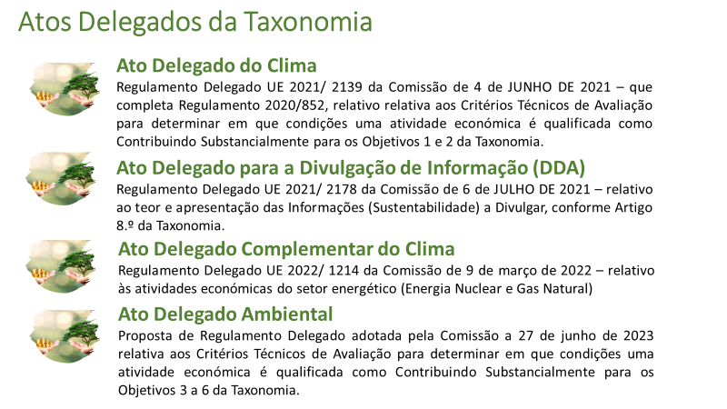
No âmbito da DIRETIVA (UE) 2022/2464 de divulgação pelas empresas de Informações sobre Sustentabilidade [CSRD] esta aplica-se a todas as Grandes Empresas que reúnam 2 ou mais, dos seguintes critérios:
> de 250 trabalhadores
> de € 40 Milhões de Volume de Negócios
Balanço superior a € 20 Milhões
A todas as empresas sujeitas à obrigação de publicar demonstrações não financeiras nos termos do Diretiva 2014/95/UE do Parlamento Europeu e do Conselho, de 22 de outubro de 2014, no que se refere à divulgação de informações não financeiras e de informações sobre a diversidade por parte de certas grandes empresas e grupos. Estas terão de divulgar como e em que medida as suas atividades contribuem para os objetivos ambientais.
Se eles não declaram ser "sustentáveis", isso deve estar indicado com clareza.
Ato Delegado para a Divulgação de Informação, (que materializa o art.º 8º Taxonomia).
Regulamento Delegado UE 2021/ 2178 da Comissão de 6 de julho 2021 só para as atividades sustentáveis incluídas na Taxonomia (Atividades Economicas Elegíveis & Alinhadas, conforme Atos Delegados).
Empresas Não- Financeiras: mais 3 indicadores
Todas as empresas abrangidas pela Diretiva (2022/2464) – Independente da atividade.
Empresas com Atividades abrangidas pela Taxonomia.

Slide 32
QUAIS OS PRAZOS APLICAVEIS?

Slide 33
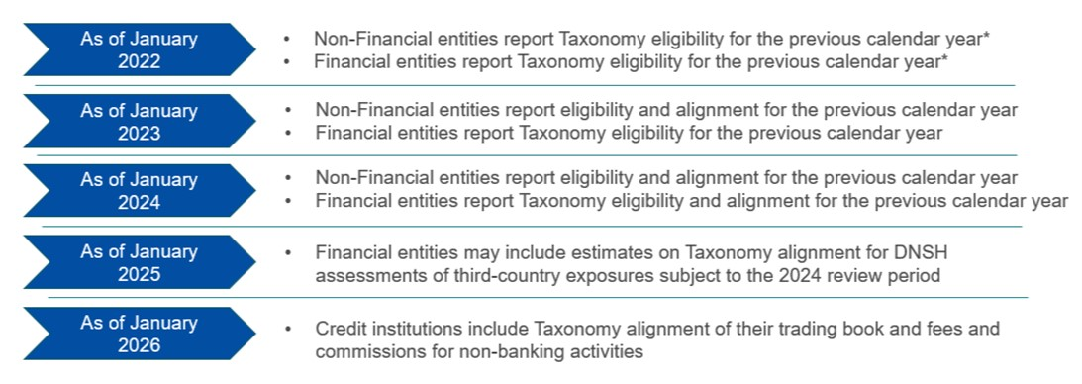
Calendário – Taxonomia da UE
JANEIRO 2022 (face ao Exercício de 2021) – Identificação apenas da Elegibilidade – ANO 1 de reporte
As Empresas Não Financeiras, entenda-se Entidades Reguladas pela AMT abrangidas, deveriam estar a Reportar/ Divulgar quais das Atividades que desenvolvem SÃO ou NÃO ELEGIVEIS no âmbito da TAXONOMIA.
JANEIRO 2023 (face ao Exercício de 2022) - Identificação de Elegibilidade + Alinhamento – ANO 2 de reporte
As Empresas Não Financeiras, entenda-se Entidades Reguladas pela AMT abrangidas, deveriam estar a Reportar/ Divulgar quais das Atividades que desenvolvem SÃO ou NÃO ELEGIVEIS e ALINHADAS com a TAXONOMIA.

Slide 34
EM
RESUMO
A Taxonomia não deve ser vista como um “tsunami” Regulatório, mas como um movimento estratégico a levar a cabo pelas empresas,
com a supervisão das Entidades Reguladoras,
rumo a um futuro Sustentável e mais Inclusivo que não deixa ninguém para trás.

Slide 35
REFERÊNCIAS BIBLIOGRÁFICAS

Slide 36
DIRETIVA 2013/34/UE DO PARLAMENTO EUROPEU E DO CONSELHO, de 26 de junho de 2013, relativa às demonstrações financeiras anuais, às demonstrações financeiras consolidadas e aos relatórios conexos de certas formas de empresas, que altera a Diretiva 2006/43/CE do Parlamento Europeu e do Conselho e revoga as Diretivas 78/660/CEE e 83/349/CEE do Conselho.
Proposta de DIRETIVA DO PARLAMENTO EUROPEU E DO CONSELHO que altera a Diretiva 2013/34/UE, a Diretiva 2004/109/CE, a Diretiva 2006/43/CE e o Regulamento (UE) n.º 537/2014, no que respeita à comunicação de informações sobre a sustentabilidade das empresas. (Texto relevante para efeitos do EEE) - {SEC(2021) 164 final} - {SWD(2021) 150 final} - {SWD(2021) 151 final}
DIRETIVA 2014/95/UE DO PARLAMENTO EUROPEU E DO CONSELHO de 22 de outubro de 2014 que altera a Diretiva 2013/34/UE no que se refere à divulgação de informações não financeiras e de informações sobre a diversidade por parte de certas grandes empresas e grupos
REGULAMENTO (UE) 2019/2089 DO PARLAMENTO EUROPEU E DO CONSELHO, de 27 de novembro de 2019, que altera o Regulamento (UE) 2016/1011 no que diz respeito aos índices de referência da UE para a transição climática, aos índices de referência da UE alinhados com o Acordo de Paris e à divulgação das informações relacionadas com a sustentabilidade relativamente aos índices de referência.
Proposta de DIRETIVA DO PARLAMENTO EUROPEU E DO CONSELHO relativa ao dever de diligência das empresas em matéria de sustentabilidade e que altera a Diretiva (UE) 2019/1937.
REGULAMENTO (UE) 2020/852 DO PARLAMENTO EUROPEU E DO CONSELHO, de 18 de junho de 2020, relativo ao estabelecimento de um regime para a promoção do investimento sustentável, e que altera o Regulamento (UE) 2019/2088.
AVALIAÇÃO NACIONAL DE RISCO, Julho de 2019
COMUNICAÇÃO DA COMISSÃO AO PARLAMENTO EUROPEU, AO CONSELHO, AO COMITÉ ECONÓMICO E SOCIAL EUROPEU E AO COMITÉ DAS REGIÕES - COM(2021) 188 final, 21.04.2021 - Taxonomia da UE, divulgação de informações sobre sustentabilidade das empresas, preferências em termos de sustentabilidade e deveres fiduciários: Direcionar as atividades financeiras para os objetivos do Pacto Ecológico Europeu.
COMUNICAÇÃO DA COMISSÃO AO PARLAMENTO EUROPEU, AO CONSELHO, AO COMITÉ ECONÓMICO E SOCIAL EUROPEU E AO COMITÉ DAS REGIÕES COM(2021) 390 final, 06.07.2021
Estratégia de financiamento da transição para uma economia sustentável - {SWD(2021) 180 final}.

Slide 37
Proposta de REGULAMENTO DO PARLAMENTO EUROPEU E DO CONSELHO relativo às obrigações verdes europeias.
{SEC(2021) 390 final} - {SWD(2021) 181 final} - {SWD(2021) 182 final}
REGULAMENTO DELEGADO (UE) 2021/2139 DA COMISSÃO de 4 de junho de 2021 que completa o Regulamento (UE) 2020/852 do Parlamento Europeu e do Conselho mediante o estabelecimento de critérios técnicos de avaliação para determinar em que condições uma atividade económica é qualificada como contribuindo substancialmente para a mitigação das alterações climáticas ou para a adaptação às alterações climáticas e estabelecer se essa atividade económica não prejudica significativamente o cumprimento de nenhum dos outros objetivos ambientais
REGULAMENTO DELEGADO (UE) 2021/2178 DA COMISSÃO de 6 de julho de 2021 que complementa o Regulamento (UE) 2020/852 do Parlamento Europeu e do Conselho especificando o teor e a apresentação das informações a divulgar pelas empresas abrangidas pelos artigos 19.o -A ou 29.o -A da Diretiva 2013/34/UE relativamente às atividades económicas sustentáveis do ponto de vista ambiental, bem como a metodologia para dar cumprimento a essa obrigação de divulgação
Regulamento (UE) 2021/1119 do Parlamento Europeu e do Conselho de 30 de junho de 2021 que cria o regime para alcançar a neutralidade climática e que altera os Regulamentos (CE) n.o 401/2009 e (UE) 2018/1999 («Lei europeia em matéria de clima»)
Lei n.º 98/2021, de 31 de dezembro – Lei de Bases do Clima
REGULAMENTO DELEGADO (UE) 2022/1214 DA COMISSÃO de 9 de março de 2022 que altera o Regulamento Delegado (UE) 2021/2139 no respeitante às atividades económicas em determinados setores energéticos e o Regulamento Delegado (UE) 2021/2178 no respeitante à divulgação pública específica relativa a essas atividades económicas
PLATFORM ON SUSTAINABLE FINANCE: TECNICAL WORKING GROUP Supplementary: Methodology and technical Screening Criteria, October 2022
DIRETIVA (UE) 2022/2464 DO PARLAMENTO EUROPEU E DO CONSELHO de 14 de dezembro de 2022 que altera o Regulamento (UE) n.o 537/2014, a Diretiva 2004/109/CE, a Diretiva 2006/43/CE e a Diretiva 2013/34/UE no que diz respeito ao relato de sustentabilidade das empresas
REGULAMENTO (UE) 2023/956 DO PARLAMENTO EUROPEU E DO CONSELHO de 10 de maio de 2023 que cria um mecanismo de ajustamento carbónico fronteiriço
LINHAS DE ORIENTAÇÃO PARA ACELARAR O FINACIAMENTO SUTENTÁVEL EM PORTUGAL – FINANCIAR UMA PROSPERIDADE SUSTENTÁVEL
CARTA DE COMPROMISSO PARA O FINANCIAMENTO SUSTENTÁVEL EM PORTUGAL

Slide 38
AUTORIDADE DA MOBILIDADE E DOS TRANSPORTES
&
TAXONOMIA DA UE
Cristina Pinto Dias
20 novembro 2023

